Slide 1
데이터 전처리와
사이킷런으로 수행하는
타이타닉 생존자 예측
CUAI 삼삼오오팀

Slide 2
CONTENTS
1. 데이터 전처리
1-1. 데이터 인코딩
1-2. 데이터 스케일링
2. 타이타닉 생존자 예측
2-1. Preprocessing
2-2. 테스트 데이터 추출법
2-3. 교차 검증

Slide 3
1. 데이터 전처리
1-1. 데이터 인코딩
1-2. 데이터 스케일링

Slide 4
1. 데이터 전처리
A. Null값 처리
B. 데이터 인코딩
Label Encoder
One-Hot Encoder
C. 스케일링
StandardScaler
MinMaxScaler
Animal | Age(y) | size(m)
Dog | 10 | 0.5
Cat | 6 | 0.2
Pig | 4 | 1
Turtle | 80 | 0.3
머신

Slide 5
1-1. 데이터 인코딩
What is a Encoder?
문자는
너무
어려워…
Animal
Dog
Cat
Pig
Turtle
Animal
0
1
2
3
Animal
Dog
Cat
Pig
Turtle
인코더
머신

Slide 6
1-1. 데이터 인코딩
Animal
Dog
Cat
Pig
Turtle
Animal
0
1
2
3
Animal
Dog
Cat
Pig
Turtle
Animal
[1,0,0,0]
[0,1,0,0]
[0,0,1,0]
[0,0,0,1]
Label Encoder
One-Hot Encoder

Slide 7
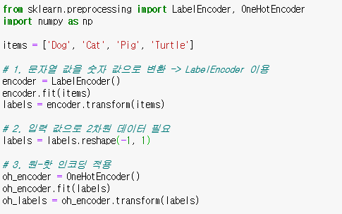
1-1. 데이터 인코딩
OneHotEncoder Class
모든 문자열 값을 숫자형 값으로 변환
입력 값으로 2차원 데이터 필요

Slide 8
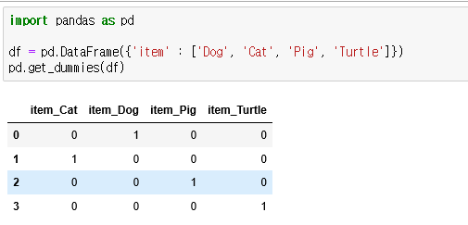
1-1. 데이터 인코딩
get_dummies( )
사이킷런의 OneHotEncoder와 다르게 문자열 카테고리 값을 숫자 형으로 변환할 필요 없음

Slide 9
1-2. 데이터 스케일링
What is Scaling ?
size에 비해 Age가 너무 커…
Animal | Age(y) | size(m)
0 | 10 | 0.5
1 | 6 | 0.2
2 | 4 | 1
3 | 80 | 0.3
스케일러
머신

Slide 10
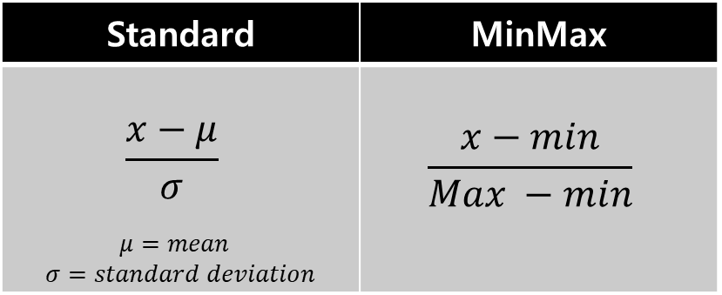
1-2. 데이터 스케일링
Standard | MinMax
$$\frac{x−μ}{σ}$$ $$μ=mean$$ $$σ=standard deviation$$ | $$\frac{x−min}{Max −min}$$
A. 표준화
B. 정규화

Slide 11
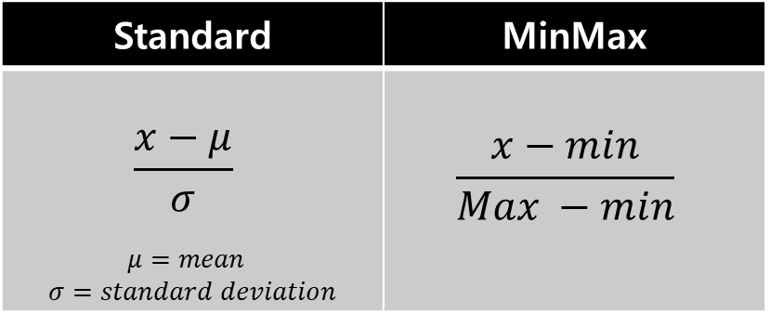
1-2. 데이터 스케일링
Standard | MinMax
$$\frac{x−μ}{σ}$$ $$μ=mean$$ $$σ=standard deviation$$ | $$\frac{x−min}{Max −min}$$
스케일러
Animal | Age(y) | size(m)
0 | 10 | 0.5
1 | 6 | 0.2
2 | 4 | 1
3 | 80 | 0.3
Animal | Age(y) | size(m)
0 | -0.47 | 0
1 | -0.59 | -0.97
2 | -0.65 | 1.62
3 | 1.72 | -0.64
Animal | Age(y) | size(m)
0 | 0.07 | 0.37
1 | 0.02 | 0
2 | 0 | 1
3 | 1 | 0.12

Slide 12
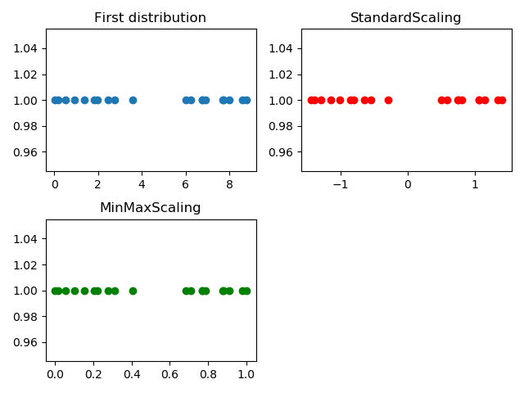
1-2. 데이터 스케일링

Slide 13
1-2. 데이터 스케일링
LabelEncoder + MinMaxScaler
I’m ready to train the data!!!
Animal | Age(y) | size(m)
0 | 0.07 | 0.37
1 | 0.02 | 0
2 | 0 | 1
3 | 1 | 0.12
머신

Slide 14
2. 타이타닉 생존자 예측
2-1. Preprocessing
2-2. 테스트 데이터 추출법
2-3. 교차 검증

Slide 15
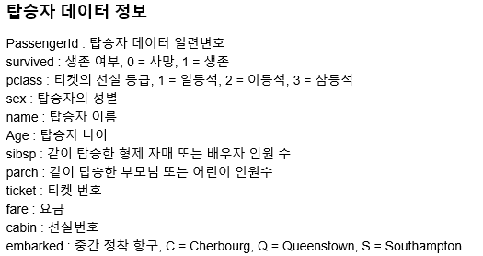
2-1. Preprocessing : 데이터 정보

Slide 16
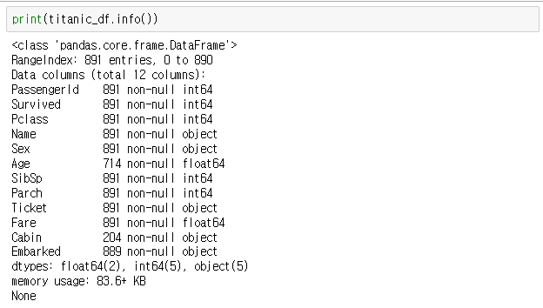
2-1. Preprocessing : 데이터 정보

Slide 17
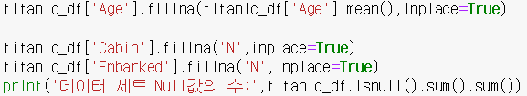

2-1. Preprocessing : Null값 정제
Inplace=True를 사용하게 되면,
또 다른 객체를 생성하지않고 기존 객체에 결과값 반환

Slide 18
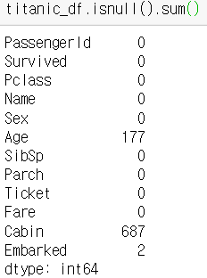
2-1. Preprocessing : Null값 정제
Sum()을 한 번만 하게 될 경우에는 각 feature별 null값 개수의 합을 시리즈 형태로 반환

Slide 19
2-1. Preprocessing : 데이터 정보

Slide 20
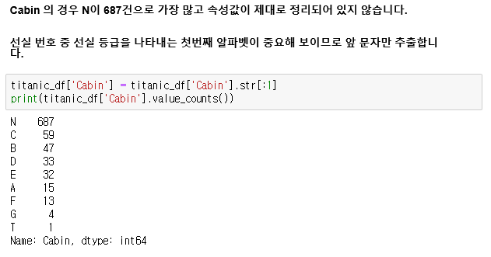
2-1. Preprocessing : 데이터 정보

Slide 21
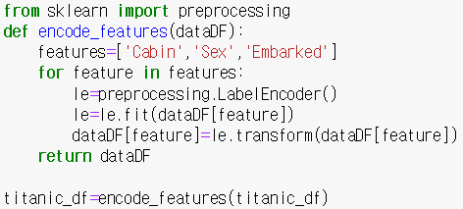
2-1. Preprocessing : 문자열 레이블 인코딩
LabelEncoder란
문자열 feature들의 값을
숫자형으로 바꿔주는 메서드이다
fit, transform 메서드를 한 줄로
바꿀 수 있다
Appendix
Mapping을 통한 문자열 Preprocessing (EX. Embarked)

Slide 22
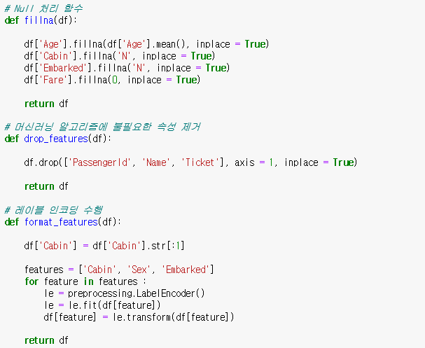
2-1. Preprocessing

Slide 23
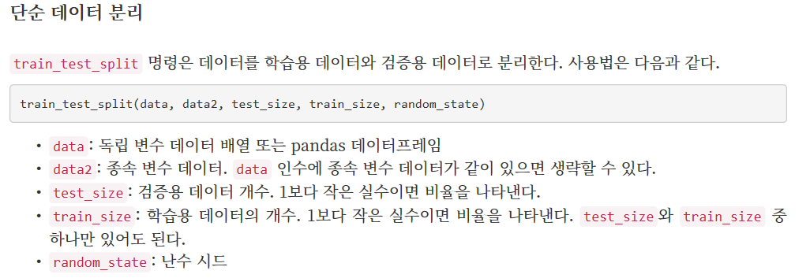
2-2. 테스트 데이터 추출법
test_size는 테스트 할 데이터의 양을 결정,
0.2일 경우에 원본 데이터의 20%를 test data로, 나머지 80%를 train data로 사용
Random_state는 데이터 분할 시 랜덤하게 셔플이 이루어지는데 이를 위한 시드 값

Slide 24

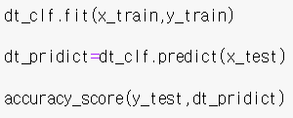
2-3. 교차 검증 : DecisionTreeClassifier
의사결정나무 Classifier 생성
(학습) Classifier에 train data를 학습
(예측) 학습된 Classifier에 x test data를 넣어 결과
예측
(평가) 예측한 결과를 실제 test data와 비교해 정확도
평가

Slide 25
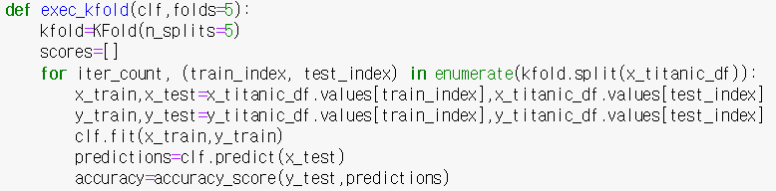
2-3. 교차 검증 : K-Fold
Split 메서드는 train, test용 데이터의 index를 출력하는 파이썬 반복자(iterator)를 반환
여기서 생성되는 index의 개수는 Kfold의 n_splits 설정에 의해 결정됨
Index 번호로 train, test 데이터를 설정하고 fit, predict, accuracy_score 메서드를 이용하여 학습, 예측, 평가를 실행

Slide 26
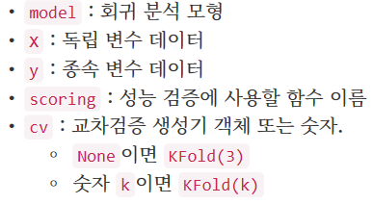
2-3. 교차 검증 : Cross Validation
Cross Validation이란 ?
K-Fold와 같은 교차검증을 반복하는 코드를 더욱 간단하게 만들어 주는 함수

Slide 27

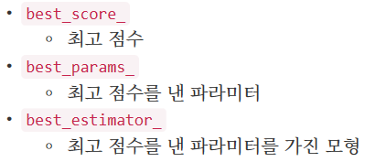

2-3. 교차 검증 : CV – 모형 최적화 도구
복수개의 Parameter 중
Grid Search를 사용해 최적의 Parameter를 찾는 도구

Slide 28

감사합니다
발표자 : 장예솔

